Slide 1
Thứ năm, ngày 23 tháng 12 năm 2020
Luyện từ và câu

Slide 2
Khởi động

Slide 3
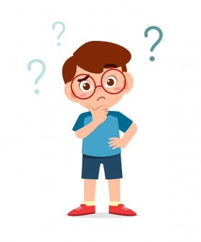
Kể tên các trò chơi rèn luyện trí tuệ.

Slide 4
Thứ năm, ngày 23 tháng 12 năm 2021
Luyện từ và câu
CÂU KỂ
Mình rất thích chơi thả diều.

Slide 5
Yêu cầu cần đạt
Hiểu thế nào là câu kể, tác dụng của câu kể.
Tìm được câu kể trong đoạn văn.
Đặt câu kể để tả, trình bày ý kiến. Nội dung câu đúng, từ ngữ trong sáng, câu văn giàu hình ảnh, sáng tạo.

Slide 6
Hình thành kiến thức mới

Slide 7
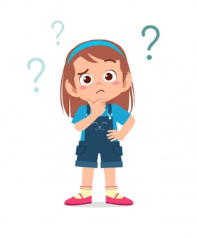
I - Nhận xét:
1. Câu in đậm trong đoạn văn sau được dùng làm gì? Cuối câu ấy có dấu gì?
Bu-ra-ti-nô là một chú bé bằng gỗ. Chú có cái mũi rất dài. Chú người gỗ được bác rùa tốt bụng Toóc-ti-la tặng cho chiếc chìa khoá vàng để mở một kho báu.
?
Nhưng kho báu ấy ở đâu
Câu in đậm trong đoạn văn trên là câu hỏi, dùng để hỏi về một điều chưa biết. Cuối câu có dấu chấm hỏi.

Slide 8
2. Những câu còn lại trong đoạn văn được dùng làm gì? Cuối mỗi câu có dấu gì?
Bu-ra-ti-nô là một chú bé bằng gỗ. Chú có cái mũi rất dài. Chú người gỗ được bác rùa tốt bụng Toóc-ti-la tặng cho chiếc chìa khoá vàng để mở một kho báu.

Slide 9
2. Những câu còn lại trong đoạn văn được dùng làm gì? Cuối mỗi câu có dấu gì?
Bu-ra-ti-nô là một chú bé bằng gỗ. Chú có cái mũi rất dài. Chú người gỗ được bác rùa tốt bụng Toóc-ti-la tặng cho chiếc chìa khoá vàng để mở một kho báu.
Bu-ra-ti-nô là một chú bé bằng gỗ.
Chú có cái mũi rất dài.
Chú người gỗ được bác rùa tốt bụng Toóc-ti-la tặng cho chiếc chìa khoá vàng để mở một kho báu.
Câu | Dùng để
Bu-ra-ti-nô là một chú bé bằng gỗ.
Chú có cái mũi rất dài.
Chú người gỗ được bác rùa tốt bụng Toóc-ti-la tặng cho chiếc khoá vàng để mở một kho báu.
Giới thiệu
Tả
Kể lại sự việc
Cuối mỗi câu có dấu chấm
=> Đây là các câu kể

Slide 10
3. Ba câu sau đây cũng là câu kể. Theo em, chúng được dùng làm gì?
Ba-ra-ba uống rượu đã say. Vừa hơ bộ râu, lão vừa nói:
- Bắt được thằng người gỗ, ta sẽ tống nó vào cái lò sưởi này.
Câu kể | Dùng để
Ba-ra-ba uống rượu đã say.
Vừa hơ bộ râu, lão vừa nói:
Bắt được thằng người gỗ, ta sẽ tống nó vào cái lò sưởi này.
Kể về Ba-ra-ba
Kể về Ba-ra-ba
Nêu suy nghĩ của Ba-ra-ba

Slide 11
II – Ghi nhớ:
1. Câu kể (còn gọi là câu trần thuật) là những câu dùng để:
- Kể, tả hoặc giới thiệu về sự vật, sự việc.
- Nói lên ý kiến hoặc tâm tư, tình cảm của mỗi người.
2. Cuối câu kể thường có dấu chấm.

Slide 12
Luyện tập

Slide 13
Bài 1. Tìm câu kể trong đoạn văn sau đây. Cho biết mỗi câu dùng để làm gì?
Chiều chiều, trên bãi thả, đám trẻ mục đồng chúng tôi hò hét nhau thả diều thi. Cánh diều mềm mại như cánh bướm. Chúng tôi vui sướng đến phát dại nhìn lên trời. Tiếng sáo diều vi vu trầm bổng. Sáo đơn, rồi sáo kép, sáo bè,… như gọi thấp xuống những vì sao sớm.
Theo Tạ Duy Anh

Slide 14
1. Tìm câu kể trong đoạn văn sau đây. Cho biết mỗi câu dùng để làm gì?
Chiều chiều, trên bãi thả, đám trẻ mục đồng
chúng tôi hò hét nhau thả diều thi. Cánh diều
mềm mại như cánh bướm. Chúng tôi vui sướng
đến phát dại nhìn lên trời. Tiếng sáo diều vi vu
trầm bổng. Sáo đơn, rồi sáo kép, sáo bè,… như
gọi thấp xuống những vì sao sớm.
1
2
3
4
5

Slide 15
1. Tìm câu kể trong đoạn văn sau đây. Cho biết mỗi câu dùng để làm gì?
Câu kể | Dùng để
Chiều chiều, trên bãi thả, đám trẻ mục đồng chúng tôi hò hét nhau thả diều thi.
Cánh diều mềm mại như cánh bướm.
Chúng tôi vui sướng đến phát dại nhìn lên trời.
Tiếng sáo diều vi vu trầm bổng Sáo đơn, rồi sáo kép, sáo bè,… như gọi thấp xuống những vì sao sớm.
Kể sự việc
Tả cánh diều
Kể sự việc và nói lên tình cảm
Tả tiếng sáo diều
Nêu ý kiến, nhận định

Slide 16
Câu 2: Đặt một vài câu kể để:
a) Kể các việc em làm hằng ngày sau khi đi học về.
b) Tả chiếc bút em đang dùng.
c) Trình bày ý kiến của em về tình bạn.
d) Nói lên niềm vui của em khi nhận điểm tốt.

Slide 17
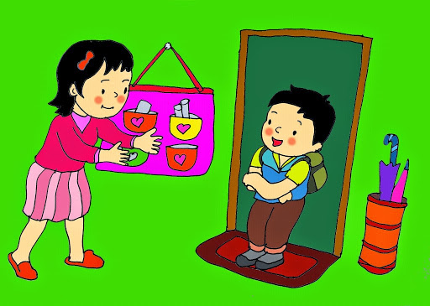
Đặt một vài câu kể
Kể các việc em làm hằng ngày sau khi đi học về
Hằng ngày, sau khi đi học về, em giúp mẹ dọn cơm. Cả nhà ăn cơm trưa xong, em cùng mẹ rửa bát đĩa. Sau đó em ngủ trưa. Ngủ dậy, em học bài.

Slide 18
Đặt một vài câu kể
Tả chiếc bút em đang dùng
Em có một chiếc bút mực rất đẹp. Chiếc bút dài, màu xanh biếc.

Slide 19
Ô số 4 : Câu hỏi
Đặt một vài câu kể
Trình bày ý kiến của em về tình bạn
Em nghĩ rằng tình bạn rất cần thiết với mỗi người. Nhờ có bạn, em thấy cuộc sống vui hơn. Bạn cùng em vui chơi, học hành. Bạn giúp đỡ khi em gặp khó khăn…
Đáp án

Slide 20
Đặt một vài câu kể
Nói lên niềm vui của em khi nhận điểm tốt
Ô số 4 : Câu hỏi
Đáp án
Hôm nay là ngày rất vui của em vì lần đầu tiên em được điểm 10 môn Tập làm văn. Về nhà, em khoe ngay điểm 10 này với bố mẹ.

Slide 21
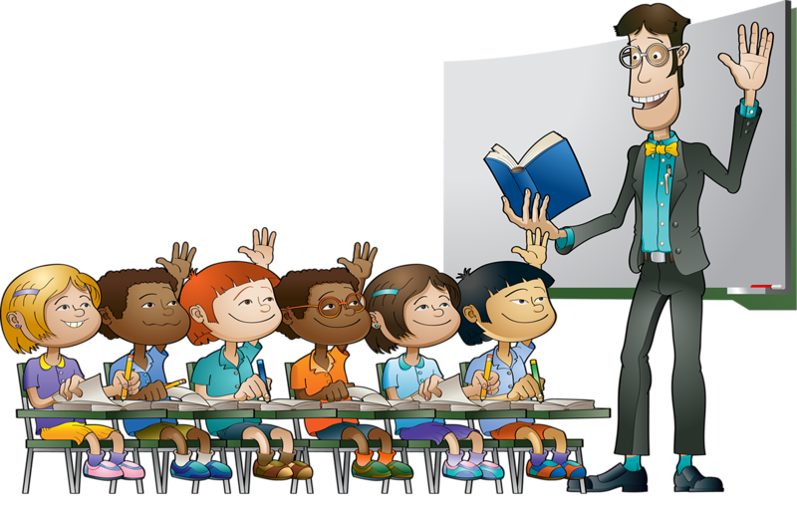
TÀI NĂNG NHÍ

Slide 22
TÀI NĂNG NHÍ
Câu kể còn gọi là câu gì?
Câu 1
Câu ảo thuật
A
2
3
5
8
10
7
6
9
1
4
Câu ca
Hết
Giờ
B
Câu tự thuật
c
D
Câu trần thuật

Slide 23
TÀI NĂNG NHÍ
Câu kể dùng để làm gì
Câu 2
Kể, tả về sự vật, sự việc
A
2
3
5
8
10
7
6
9
1
4
Giới thiệu về sự vật, sự việc
Hết
Giờ
B
Nói lên ý kiến, tâm tư, tình cảm
c
D
Tất cả các đáp án trên.

Slide 24
TÀI NĂNG NHÍ
2
3
5
8
10
7
6
9
1
4
Hết giờ
Cuối câu kể dùng để làm gì?
Câu 3
Dấu bằng
A
Dấu chấm
B
c
Dấu hai chấm
Dấu chấm than.
D

Slide 25
Xin chào và hẹn gặp lại các con!

